Slide 1






极大二分团
商品集
…
…
购买关系
用户集
…
…

Slide 2
图论
数据挖掘
极大独立集问题
极大二分团枚举
极大团枚举
通用图中极大诱
导二分团枚举
通用图中极大非诱导二分团枚举
二分图中极大二分团枚举
闭频繁项挖掘
形式概念分析
最大边二分团问题
最大平衡二分团问题
相似二分团枚举问题
极大公平二分团枚举问题
衍生关系
等价问题

Slide 3
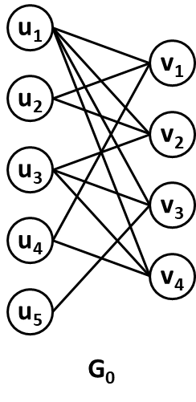

L: u₁ u₂ u₃ u₄ u₅
R: $∅$
 | 根节点
 | 极大二分团
 | 非极大二分团
L: u₁ u₂ u₄
R: v₁
L: u₁ u₂ u₃
R: v₂
L: u₁ u₃ u₅
R: v₃
L: u₁ u₃ u₄
R: v₄
L: u₁ u₂
R: v₁ v₂
L: u₁
R: v₁ v₃
L: u₁ u₄
R: v₁ v₄
L: u₁ u₃
R: v₂ v₃
L: u₁ u₃
R: v₂ v₄
L: u₁ u₃
R: v₃ v₄
L: u₁
R: v₁ v₂ v₃
L: u₁
R: v₁ v₂ v₄
L: u₁
R: v₁ v₃ v₄
L: u₁ u₃
R: v₂ v₃ v₄
L: u₁
R: v₁ v₂ v₃ v₄

Slide 4
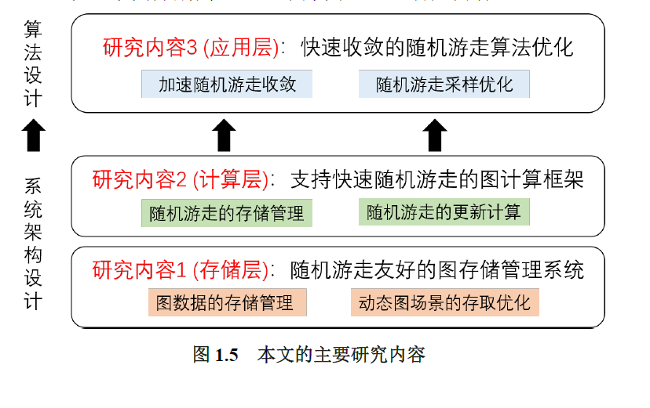
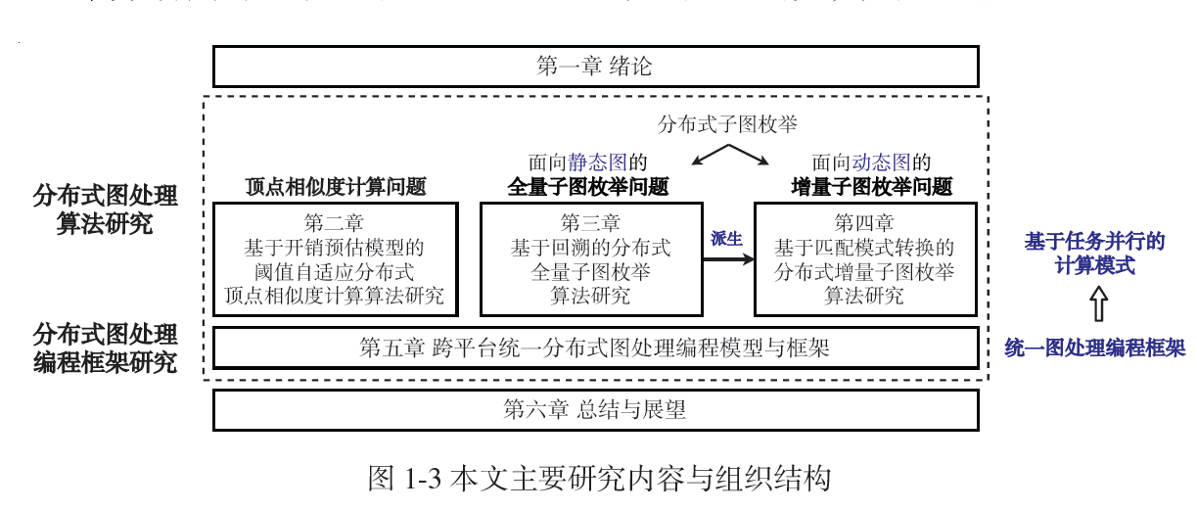
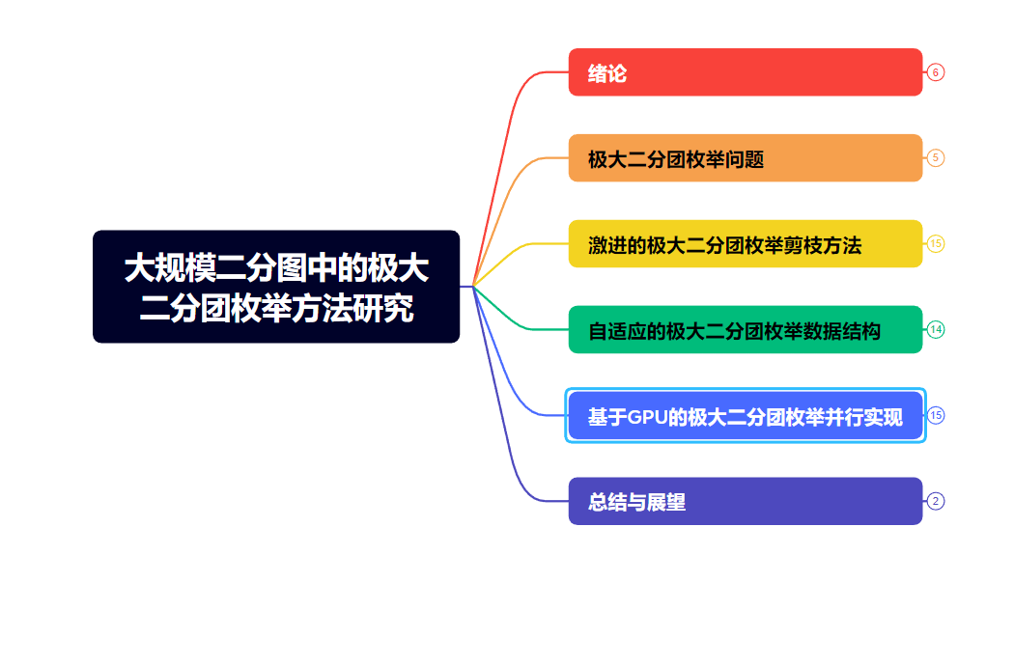
第一章 绪论
第二章 极大二分团枚举问题
极大二分团枚举问题定义
基于集合枚举树的极大二分团枚举方法
存在的问题与挑战
搜索空间大，剪枝方法欠佳
计算不规则，单一结构低效
负载不均匀，并行扩展性差
第三章 激进的极大二分团枚举剪枝方法
提出激进的集合枚举树
提出激进的节点融合剪枝方法
形成AMBEA算法
第四章 自适应的极大二分团枚举数据结构
提出基于位图的子图计算模式
提出基于邻接表的横向计算模式
形成AdaptMBE算法
第五章 基于GPU的极大二分团枚举并行实现
提出基于节点重用的迭代计算流程
提出基于局部邻居数量感知的剪枝方法
提出负载感知的任务调度方法
形成GMBE算法
第六章 总结与展望

Slide 5
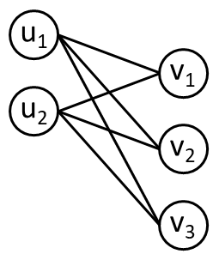
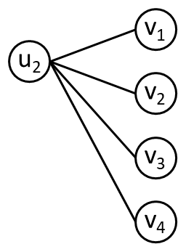
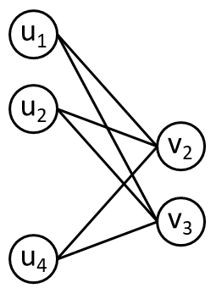
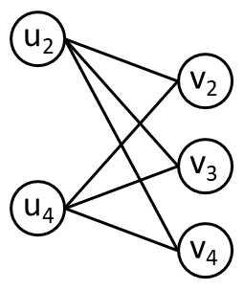
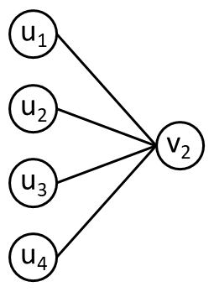
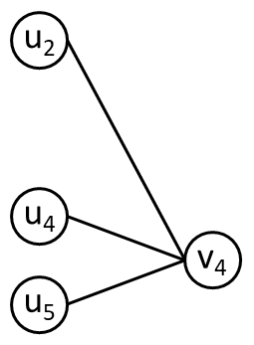
u₁
v₁
u₂
v₂
u₃
极大二分团 1
极大二分团 2
极大二分团 3
v₃
u₄
v₄
u₅
二分图G₀
极大二分团 4
极大二分团 5
极大二分团 6

Slide 6
{}
{1}
{2}
{3}
{4}
{1,2}
{1,3}
{1,4}
{2,3}
{2,4}
{3,4}
{1,2,3}
{1,2,4}
{1,3,4}
{2,3,4}
{1,2,3,4}

Slide 7
G₀
T
 | 根节点
 | 极大二分团
 | 非极大二分团
L | u₁ u₂ u₆ u₇
R | v₁
C | v₂ v₃ v₄ v₆
u₁
v₁
v₁
v₂
v₃
v₄
v₆
v₅
u₂
L | u₆ u₇
R | v₁ v₂
C | v₆
(v₄)
(v₆)
v₂
k
l
m
n
y₄
z₁
u₃
v₃
v₂
v₃
(v₄)
v₄
v₆
v₃
(v₄ v₅ v₆)
v₄
(v₅ v₆)
v₅
(v₆)
v₆
v₅
v₆
v₅
v₆
u₄
(v₆)
(v₆)
v₄
r
s
s₁
t₁
x
y
y₁
z
x₁
x₂
y₂
y₃
u₅
v₅
v₆
u₆
L | u₇
R | v₁ v₂ v₆
C | 空
L | u₁ u₂
R | v₁ v₃ v₄
C | 空
L | u₁ u₂
R | v₁ v₄
C | 空
v₆
t
u₇

